Slide 1

MODUL 01
Data Science
Session 1:
Introduction to Data Science
Data Science Definition, Purpose, and Applications
Notes:
ok jadi materi pertama kita berjudul introduction to data science

Slide 2

Outline
Data Science Definition, Purpose, and Applications
Data Science Challenges
Data Science Methodology
Data Science Roles
Notes:
Berikut adalah hal-hal yang akan kita pelajari pada sesi materi kali ini , yaitu :
- Definisi,Tujuan, dan Berbagai contoh Penggunaan Data Science di kehidupan
- Berbagai Tantangan yang ada dalam Data science
- Bagaimana Methodology atau Alur Kerja Project Data Science
- Role-Role apa saja yang ada dalam industri data science

Slide 3

What is Data Science?
And, why it is important skill nowadays?

Slide 4

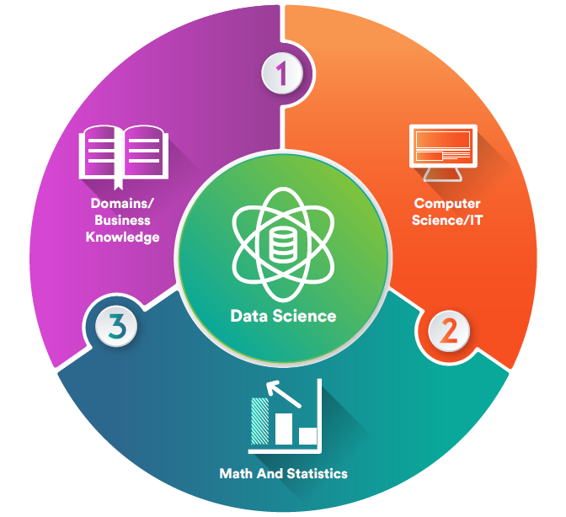
Data Science
Notes:
berdasarkan pengalaman dan hasil research saya, saya mengambil kesimpulan bahwa
Data Science itu adalah ilmu/bidang studi yang menggabungkan keahlian domain, ilmu komputer,
dan pengetahuan matematika dan statistik untuk mendapatkan wawasan/pengertian yang bermakna dari data,
yang biasanya bertujuan untuk menyelesaikan suatu masalah.
saya akan menjelaskan definisi Data Science yang saya simpulkan ini secara perlahan

Slide 5
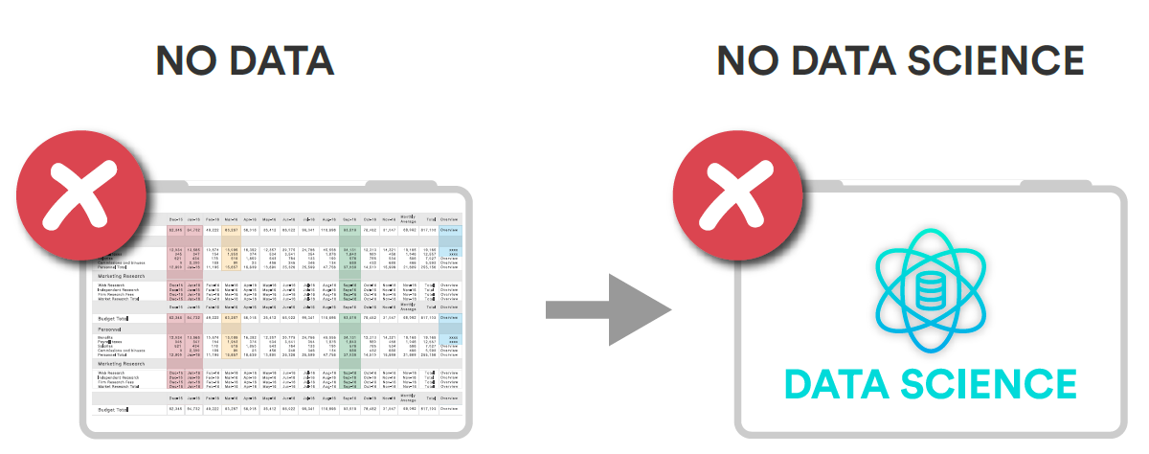
Data Science
Notes:
yang pertama, sesuai dengan Namanya, inti dari Data Science adalah Data, dimana kalau tidak ada data tidak akan ada Data Science.

Slide 6

The Rise of Internet
Notes:
sejak adanya internet, semua hal menjadi serba digital. Dimana mengakibatkan semakin banyaknya data yang tersimpan dan tersedia.
sebagai contoh :
- email yang dikirim,
- video yang diupload ke youtube
- foto yang diupload ke instagram
- tweets di twitter,
- data produk dan transaksi diberbagai e-commerce dan marketplace
- browsing history
- Kemudian Informasi pribadi yang disimpan pada saat membuat akun di berbagai aplikasi dan masih banyak lagi contoh lainnya
merupakan data yang terus-menerus bertambah setiap saat.
Perusahaan-perusahaan juga sudah menggunakan software untuk membantu kegiatan perusahaan sehingga data2 perusahaan tersebut sudah disimpan
secara digital.

Slide 7
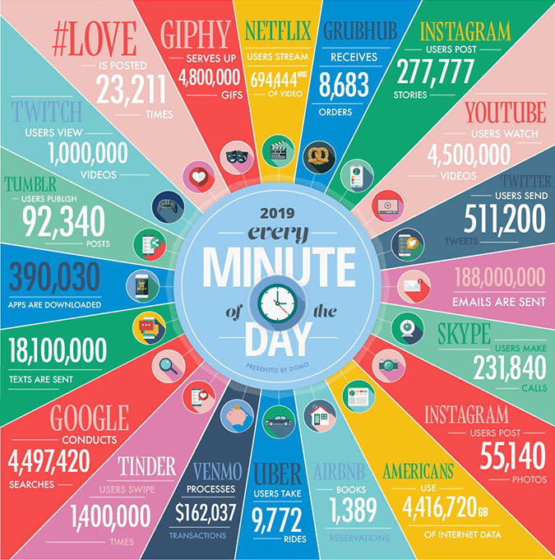
The Rise of Internet
Source : https://www.domo.com/learn/data-never-sleeps-7

Slide 8

The Vast Increases
in Computational Power
Notes:
Selain data yang sekarang sudah bertambah banyak, daya komputasi sekarang juga semakin kuat, dimana ini membuat
kita dapat melakukan analisa yang lebih bermanfaat dari data yang ada, dan juga mengungkapkan berbagai pengetahuan yang baru. inilah kenapa Data Science
menjadi ilmu yang penting sekarang ini.

Slide 9

Data Science Purpose
More Objective
Less Subjective
Notes:
nah yang perlu anda ingat juga, tujuan dari Data Science adalah membantu menyelesaikan suatu masalah dan mengambil keputusan
dengan menggunakan data, bukan sekedar asumsi saja.
dimana ini membuat solusi dan keputusan yang diambil menjadi lebih objektif dan tidak subjektif.

Slide 10
3 Main Skills in Data Science
Notes:
sekarang saya akan menjelaskan 3 skill utama yang diperlukan dalam Data Science

Slide 11

1st Skill (Domains/Business Knowledge)
Notes:
Yang pertama, keahlian domain adalah pemahaman mendalam terhadap sebuah industri business tertentu.
setiap bidang industri tentu memiliki permasalahan yang berbeda, dan kebutuhan data yang berbeda untuk menyelesaikan permasalahan yang ada pada industri tersebut.
seperti contoh, masalah yang dihadapi industri perbankan tentu berbeda dengan industri kesehatan.

Slide 12

1st Skill (Domains/Business Knowledge)
Notes:
Coba anda bayangkan andaikan ada seseorang yang mendapat tugas dari sebuah bank untuk mengurangi kasus terjadinya kredit macet di bank tersebut,
namun orang ini tidak mengerti domain industry perbankan, dia tidak paham bagaimana proses peminjaman di bank terjadi, dia juga tidak tahu data apa saja yang dikumpulkan/didapatkan dari setiap pengajuan peminjaman,
Dia juga tidak tau gimana metode yang sekarang diterapkan untuk menyeleksi ajuan peminjaman yang ada,
tentu orang ini akan bingung bagaimana cara menyelesaikan masalah tersebut menggunakan data yang ada bukan? Itulah pertama mengapa keahlian domain menjadi salah satu ilmu penting yang dibutuhkan dalam
data science.

Slide 13

2nd Skill (Computer Science/IT)
Notes:
yang kedua, ilmu komputer juga tidak kalah penting, karena sekarang hampir semua data yang ada di dunia sudah disimpan secara digital didalam computer.

Slide 14
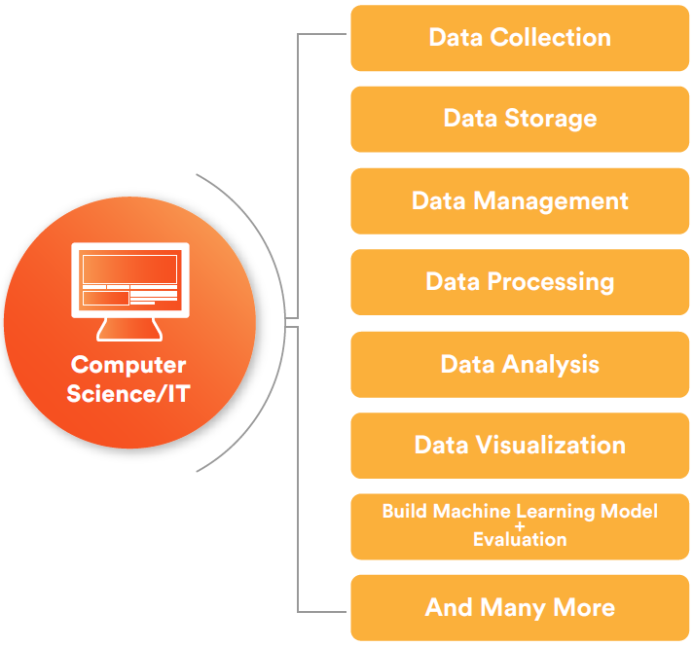
2nd Skill (Computer Science/IT)
Notes:
Oleh karena itu, ilmu computer akan sangat membantu kita dalam proses pengumpulan data, penyimpanan data, pengelolaan data, pengolahan data,
analisa data, visualisasi data, serta pembuatan model machine learning beserta evaluasinya, dan masih banyak lagi kegunaan dari ilmu komputer.

Slide 15

2nd Skill (Computer Science/IT)
Notes:
Tetapi sekarang sudah mulai bermunculan teknologi dan aplikasi seperti Tableau, Power BI, Dan aplikasi lainnya, yang membuat kita tidak harus menguasai
Ilmu computer dan keterampilan pemrograman untuk melakukan kegiatan2 yang tadi saya sebutkan sebelumnya

Slide 16
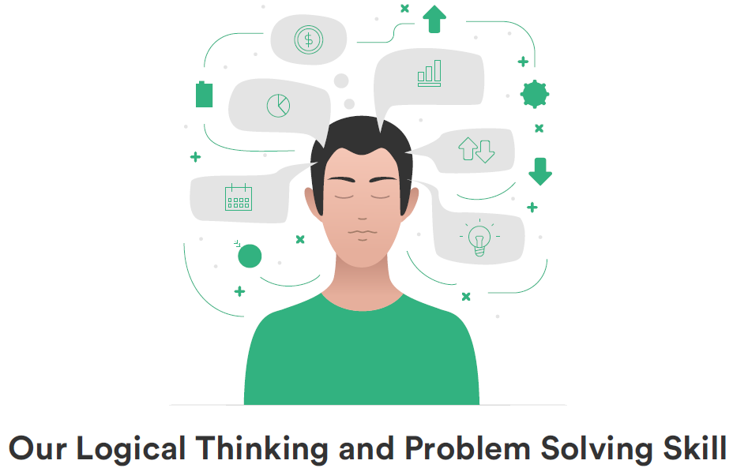
2nd Skill (Computer Science/IT)
Notes:
tetapi ilmu computer dan keterampilan pemrograman tetap berguna dan dibutuhkan, karena
Ilmu ini juga melatih kita untuk berpikir secara logis dan terstruktur dalam menyelesaikan suatu masalah.

Slide 17
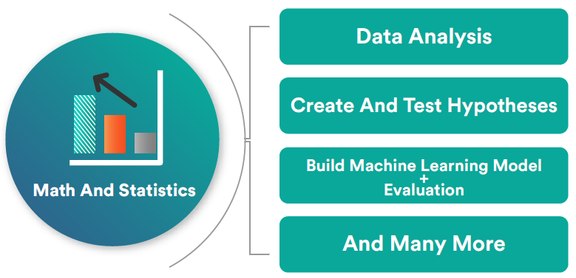
3rd Skill (Math and Statistics)
Notes:
kemudian yang ketiga, pengetahuan matematika dan statistik juga sangat penting, karena akan dibutuhkan saat kita melakukan analisa data,
membuat dan menguji hipotesis, juga dibutuhkan saat membuat dan mengevaluasi model machine learning, dan masih banyak lagi kegunaannya. Dan seperti yang kita tau, hampir semua hal didunia
Ini berhubungan dengan angka dan hitung-hitungan.

Slide 18
3 Main Skills in Data Science
Notes:
nanti kedepannya akan semakin jelas peran dari ke 3 skill ini dalam mengerjakan project Data Science.

Slide 19

Data Science Definition
from Wikipedia
Data science is an inter-disciplinary field that uses scientific methods, processes, algorithms and systems to extract knowledge and insights from many structural and unstructured data.
Data science is a "concept to unify statistics, data analysis, machine learning and their related methods" in order to "understand and analyze actual phenomena" with data.
Data science is an interdisciplinary field focused on extracting knowledge from data sets, which are typically large (big data).
Notes:
Berikut ini adalah penjelasan tambahan apa itu Data Science dari Wikipedia.
yang pertama, Data Science adalah gabungan bidang ilmu yang menggunakan metode ilmiah, proses, algoritma dan sistem untuk
mengambil pengetahuan dan wawasan dari berbagai data, baik yang terstruktur maupun yang tidak.
nanti kita akan bahas apa itu data yang terstruktur dan data yang tidak terstruktur.
lalu kemudian penjelasan yang kedua, Data Science adalah sebuah konsep untuk menyatukan statistik, analisa data, pembelajaran
mesin beserta metode2 yang terkait, dimana bertujuan untuk memahami dan menganalisa fenomena sebenarnya dengan data yang ada.
lalu yang ketiga, Data Science adalah gabungan bidang ilmu yang berfokus pada pengambilan informasi dan pengetahuan dari
kumpulan data, yang biasanya berukuran besar.
Dimana intinya kembali lagi saya ingatkan, Data Science itu adalah ilmu tentang bagaimana kita menggunakan data, untuk menyelesaikan berbagai permasalahan yang ada, dan membuat segala sesuatu
Menjadi lebih efisien dan lebih baik lagi.

Slide 20
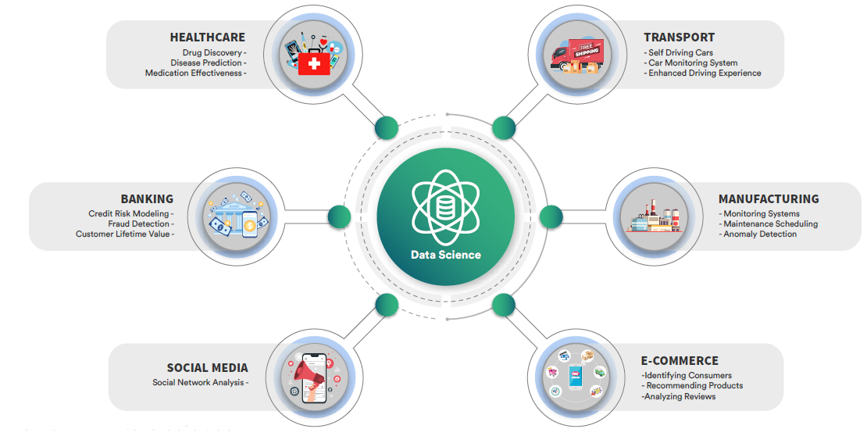
Data Science Applications
Notes:
setelah anda sudah tau apa itu data science,
sekarang saya akan memberikan beberapa contoh penggunaan data science di beberapa domain,
yang pertama, dibidang perbankan, data science membantu bank dalam berbagai hal, seperti mengurangi terjadinya kredit macet,
mengurangi terjadinya transaksi penipuan kartu kredit, membuat pemasaran menjadi lebih efisien, dan masih banyak lagi.
Lalu yang kedua, dibidang kesehatan, data science juga membantu dalam berbagai hal, seperti dalam penemuan obat, prediksi penyakit,
menambah keefektifan metode pengobatan, dan masih banyak lagi.
tidak hanya dibidang perbankan dan kesehatan, data science juga berperan penting diberbagai bidang lainnya seperti
transportasi, manufaktur, e-commerce, social media, dan masih banyak lagi.
kesimpulan yang dapat diambil adalah bahwa Data Science berperan penting hampir disegala bidang. Dan hal yang perlu diingat
oleh seorang data scientist adalah seorang data scientist harus memahami permasalahan apa yang ingin diatasi dibidang dimana dia bekerja, dan bagaimana
cara mengatasinya menggunakan data.

